Slide 1
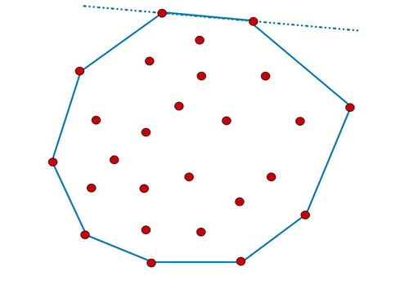
Práctica 2 Divide y Venceras
Mario Líndez Martínez
Juan Ayuso arroyave
Mario martín rodríguez

Slide 2
INDICE
- Objetivos
- Definición del problema
- Algoritmo Específico
- Algoritmo Divide y Vencerás
- Comparación Eficiencias
- Conclusión

Slide 3
Objetivos

Slide 4
Objetivos
El objetivo de esta práctica es el uso de la técnica conocida como “Divide y Vencerás” sobre un algoritmo que debe ser solución al problema planteado. Para ello, en primer lugar, hemos diseñado un algoritmo que resuelve el problema y sobre dicho algoritmo hemos aplicado la técnica “Divide y Vencerás” para aprender su utilización correcta y para comprobar cómo la eficiencia mejora respecto al algoritmo original.
Para ver esto último hemos implementado un generador de casos y hemos estudiado la eficiencia teórica, empírica e híbrida (tanto del algoritmo específico como del “Divide y Vencerás”). Para finalizar hemos calculado los umbrales.

Slide 5
Definición del problema

Slide 6
Enunciado
Los diseñadores de un videojuego ubicado en la “Tierra Media” de J.R.R. Tolkien quieren implementar el reparto de vituallas a hobbits y enanos dispersos en territorio hostil, controlado por los orcos. Los enanos han conseguido domar varios dragones y los utilizan para sobrevolar el territorio enemigo y lanzar paquetes con provisiones desde ellos. Tras cada incursión pueden conocer la ubicación exacta en que aterriza cada uno de sus paquetes. Pero quieren caracterizar la superficie total cubierta en cada envío. Es decir, considerando como entrada el conjunto P de puntos pi = (xi, yi) donde han caído cada uno de los n paquetes lanzados, determinar el polígono convexo de menor superficie que incluye todos los puntos.

Slide 7
Traducción
Nosotros contamos con una serie indeterminada de puntos aleatorios y desordenados, de los cuales queremos conocer la envolvente conexa, es decir, queremos saber de qué forma tenemos que unir los puntos para que todos ellos estén contenidos en el polígono formado por la unión y que el área sea la menor posible.

Slide 8
Algoritmo Específico

Slide 9
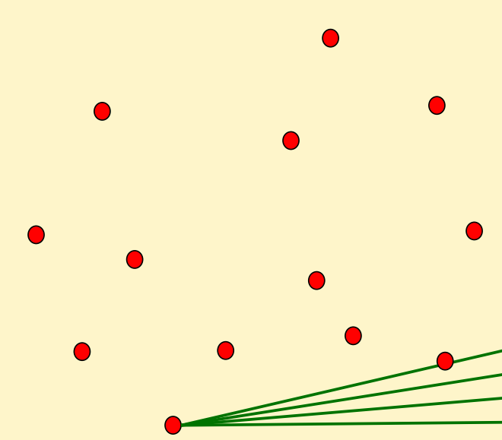
Algoritmo Específico
Para la resolución del problema planteado hemos utilizado el algoritmo de Graham, el cual tiene una complejidad O(nlogn). El algoritmo consiste en lo siguiente:
En primer lugar, debemos encontrar el punto de menor valor en el eje Y. Si hay dos puntos con el mismo valor, se busca el que tenga menor valor en el eje X entre estos puntos. A ese punto lo llamaremos A.

Slide 10
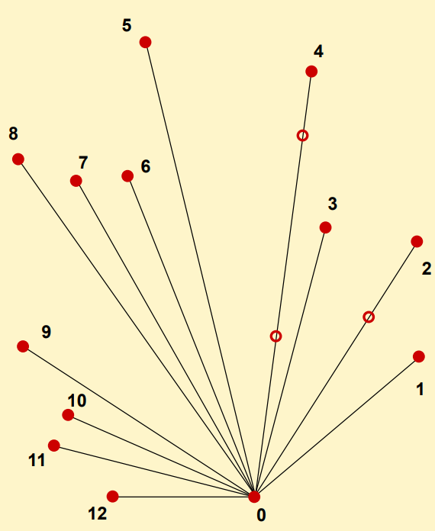
Tras esto, debemos ordenar el resto de los puntos (Pi) de forma creciente en función del ángulo formado entre el segmento APi y el eje X.
Sin embargo, no hace falta calcular dicho ángulo ya que simplemente podemos ordenarlos calculando tangentes y cotangentes (si los puntos están en el primer y tercer cuadrante usamos la tangente, si están en el segundo y cuarto cuadrante utilizamos la cotangente). Para ordenar usamos el método de ordenación quicksort.

Slide 11
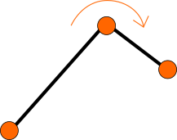
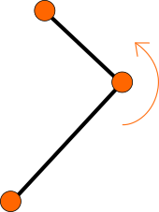
Por último, calculamos la envolvente conexa. Para ello, vemos si para cada punto, el movimiento desde los dos puntos anteriores se trata de un giro a la derecha o a la izquierda. Si gira a la derecha, el segundo punto no pertenece a la envolvente y si gira a la izquierda sí.
Giro a la derecha
Giro a la izquierda

Slide 12
Para ver hacia dónde es el giro, dados 3 puntos (x1,y1), (x2,y2), (x3,y3), usamos la siguiente fórmula:
(x2-x1)*(y3-y1) - (y2-y1)*(x3-x1)
Si el resultado es 0, están alineados, si es positivo giras a la izquierda y si es negativo giras a la derecha.

Slide 13
bool GiroALaDerecha(Punto p1, Punto p2, Punto p3){
bool salida = false; // uso la fórmula
if((((p2.getX()-p1.getX())*(p3.getY()-p1.getY()))-((p2.getY()-p1.getY())*(p3.getX()-p1.getX())))<0){
salida = true;
}
return salida;
}

Slide 14
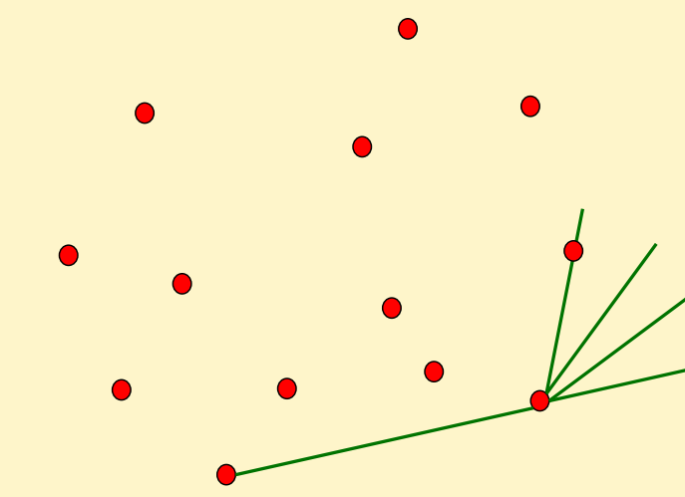
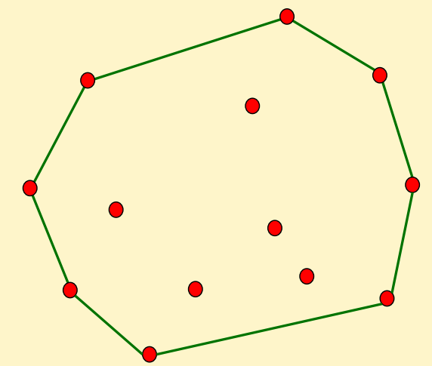

Slide 15
Eficiencia Teórica
La eficiencia teórica del algoritmo de Graham es de O(nlog(n)), como hemos mencionado previamente. Adaptándolo a nuestra implementación, debemos tener en cuenta la ordenación previa por el ángulo el cual posee una eficiencia O(nlog(n))Por lo tanto nuestro algoritmo será de eficiencia:
𝑛𝑙𝑜𝑔(𝑛) + 𝑛𝑙𝑜𝑔(𝑛) = 2𝑛𝑙𝑜𝑔(𝑛) ∈ 𝑂(𝑛𝑙𝑜𝑔(𝑛))

Slide 16
Eficiencia Empírica
Para realizar un análisis de eficiencia empírica deberemos ejecutar el mismo algoritmo para diferentes tamaños de entrada. Para este algoritmo, lo ejecutaremos para diferentes tamaños del vector de puntos al cual debemos calcular la envolvente conexa y obtendremos el tiempo. Estos tiempos los almacenamos en un fichero salidaE.dat. El código es el siguiente:
#!/bin/bash
printf "" > salidaE.dat
i=50000
while [ "$i" -le 1300000 ]
do
# Generamos los puntos
./generador $i
# Ejecutamos los puntos
./especifico data.txt >> salidaE.dat
echo "Terminado $i"
i=$(( $i + 50000 ))
done

Slide 17
Eficiencia Empírica
Empezamos con un tamaño base de 50000 puntos y vamos aumentándolo de 50000 en 50000 hasta llegar al tamaño de 1300000 puntos.
Los tiempos obtenidos son los siguientes:

Slide 18
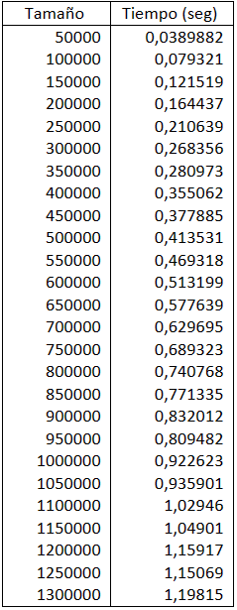
Eficiencia Empírica

Slide 19
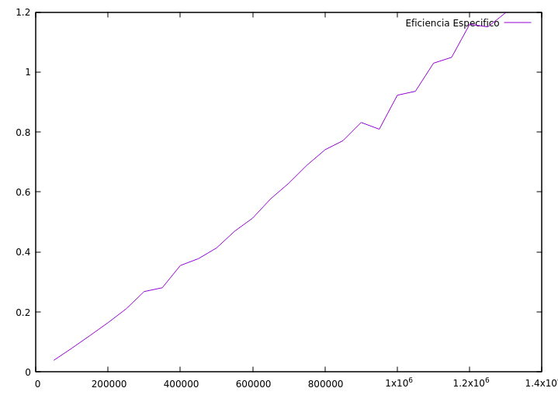
Eficiencia Empírica

Slide 20
Eficiencia Híbrida
Para la eficiencia híbrida, hemos realizado un ajuste con la función f(x) = xlog(x) y como resultado hemos obtenido las siguientes constantes ocultas:
Constantes ocultas
Final set of parameters Asymptotic Standard Error
======================= ==========================
a0 = 4.5831e-08 +/- 2.515e-10 (0.5487%)
Cuyo coeficiente de correlación es de 0,9982

Slide 21
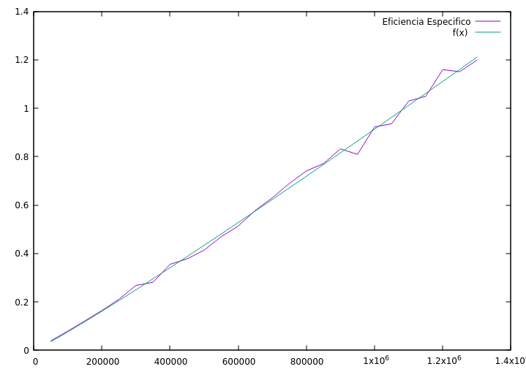
Eficiencia Híbrida

Slide 22
Algoritmo Divide y Vencerás

Slide 23
Algoritmo Divide y Vencerás
Para aplicar el Divide y Vencerás, comenzamos ordenando el vector de forma creciente en función del punto con menor coordenada en el eje X. Para la ordenación utilizamos el método quicksort.
int comparePuntos (const void * a, const void * b) {
Punto * p = (Punto *) a;
Punto * q = (Punto *) b;
int retorno = 0;
if (p->getX() < q->getX()){
retorno = -1;
} else if (p -> getX() > q->getX()) {
retorno = 1;
}
return (retorno);
}
void OrdenaPorOrdenada (vector<Punto> & p){
qsort(p.data(), p.size(), sizeof(Punto), comparePuntos);
}

Slide 24
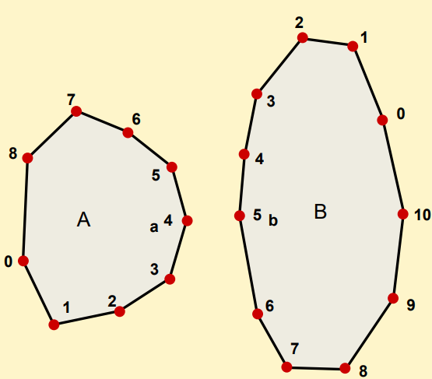
Una vez ordenado, dividimos el vector en partes iguales hasta que el número de puntos sea < 100, el cuál es el mínimo número de puntos que hemos considerado que debe tener cada partición.
A cada una de las divisiones le aplicamos el algoritmo de Graham explicado previamente en el algoritmo específico.

Slide 25
vector <Punto> DivideyVenceras_lims (vector<Punto> p, int inicial, int final){
vector<Punto> solucion;
if (final - inicial <= UMBRAL){
solucion = EnvolventeConexa_lims(p, inicial, final);
} else {
int k = (final - inicial)/2;
vector<Punto> U (p.begin(), p.begin()+k);
vector<Punto> V (p.begin()+k, p.end());
solucion = Fusion(DivideyVenceras_lims(U, 0, k), DivideyVenceras_lims(V, 0, final-k));
}
return (solucion);
}

Slide 26
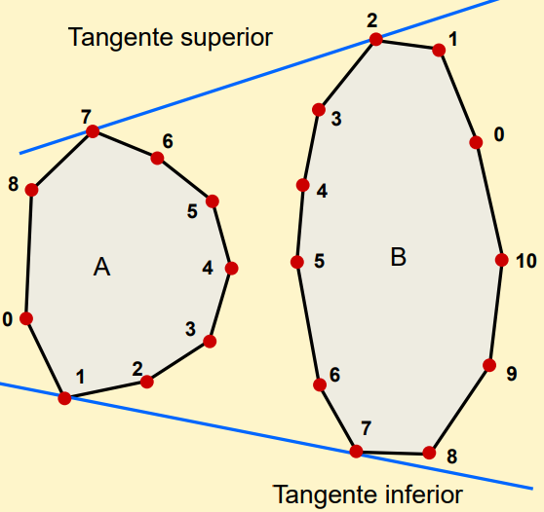
Una vez calculadas las envolventes conexas, unimos las envolventes de todas las divisiones. Para ello calculamos la tangente superior e inferior entre los polinomios contiguos tanteando hasta obtenerlos.

Slide 27
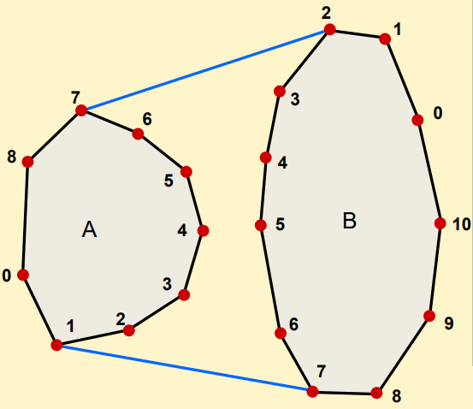
Con las tangentes obtenidas, sólo nos queda fusionar las envolventes, que bastaría con añadir los puntos desde la tangente inferior hasta la tangente superior del polinomio derecho y después añadir desde la tangente superior hasta la tangente inferior del izquierdo.

Slide 28
Eficiencia Teórica
La eficiencia teórica de nuestro algoritmo divide y vencerás vendrá dada por: 𝑇(𝑛) = { 𝑡(𝑛) 𝑠𝑖 𝑛 < 100 2𝑇 ( 𝑛 2 ) + 𝐹(𝑛) 𝑠𝑖 𝑛 ≥ 100 Donde 𝑡(𝑛) es la eficiencia del caso base, es decir la eficiencia teórica del algoritmo de Graham, que es 𝑂(𝑛𝑙𝑜𝑔2 (𝑛)), como hemos mencionado previamente, mientras que F(n) es la eficiencia de la función de fusión, cuyo tiempo de ejecución será de 𝐹(𝑛) = 4𝑛 𝜖 𝑂(𝑛) Para hallar la eficiencia resolveremos la recursividad: 𝑇(𝑛) = 2𝑇 ( 𝑛 2 ) + 𝑛 Como F(n) tiene una eficiencia lineal podemos aplicar la fórmula maestra de tal forma que podemos concluir con que nuestro algoritmo es de orden 𝑂(𝑛𝑙𝑜𝑔2 (𝑛)) ya que 𝐼 = 2 = 2 1 = 𝑏 �

Slide 29
Eficiencia Empírica
#!/bin/bash
printf "" > dyv.dat
i=50000
while [ "$i" -le 1300000 ]
do
# Generamos los puntos
./generador $i
# Ejecutamos los puntos
./dyv data.txt >> dyv.dat
echo "Terminado $i"
i=$(( $i + 50000 ))
done
Para realizar un análisis de eficiencia empírica deberemos ejecutar el mismo algoritmo para diferentes tamaños de entrada. Para el este algoritmo, lo ejecutaremos para diferentes tamaños del vector de puntos al cual debemos calcular la envolvente conexa y obtendremos el tiempo. Estos tiempos los almacenamos en un fichero dyv.dat. El código es el siguiente:

Slide 30
Eficiencia Empírica
Empezamos con un tamaño base de 50000 puntos y vamos aumentándolo de 50000 en 50000 hasta llegar al tamaño de 1300000 puntos.
Los tiempos obtenidos son los siguientes:

Slide 31
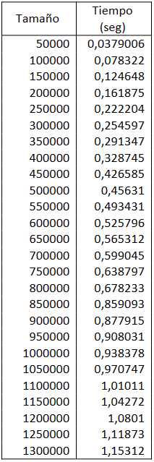
Eficiencia Empírica

Slide 32
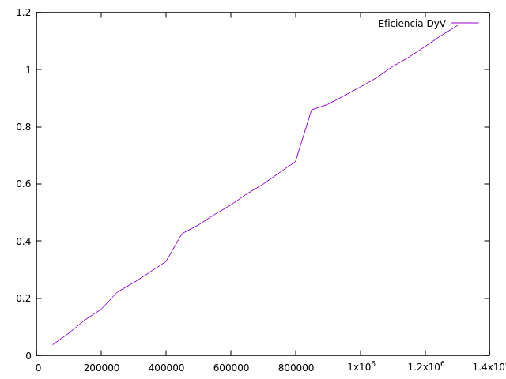
Eficiencia Empírica

Slide 33
Eficiencia Híbrida
Para la eficiencia híbrida, hemos realizado un ajuste con la función f(x) = xlog(x) y como resultado hemos obtenido las siguientes constantes ocultas:
Constantes ocultas
Final set of parameters Asymptotic Standard Error
======================= ==========================
a0 = 4.57445e-08 +/- 4.213e-10 (0.921%)
Cuyo coeficiente de correlación es de 0.9962.

Slide 34
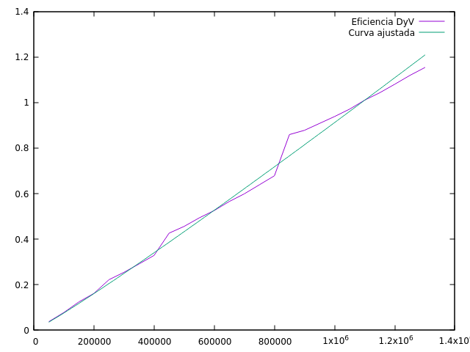
Eficiencia Híbrida

Slide 35
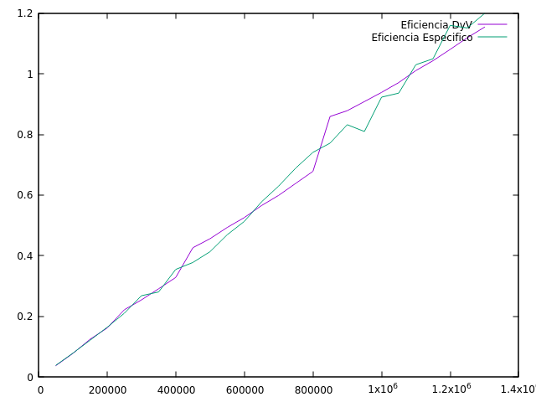
Comparación Eficiencias

Slide 36
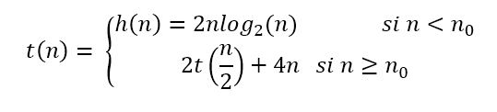


Umbral teórico
Calcularemos el umbral teórico usando un solo nivel de recursividad:
Calcularemos el umbral teórico usando un solo nivel de recursividad:
[…]
Esto tiene sentido pues como ya hemos visto las gráficas son prácticamente coincidentes

Slide 37

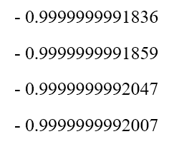
Umbral óptimo
Para calcular el umbral óptimo tendremos que igualar las expresiones calculadas previamente en el análisis híbrido.
Lo cual se cumple para 4 valores:
Por lo que podemos tomar como umbral n = 1

Slide 38
Conclusión
Hemos llegado a la conclusión de que al aplicar el método Divide y Vencerás sobre un algoritmo, no siempre vamos a tener garantizado mejorar su eficiencia frente al de una implementación específica.
Para que sí que nos sea útil hemos comprobado la importancia de analizar nuestro problema previamente, así como de conocer previamente el valor del umbral para poder decidir entre usar el método Divide y Vencerás y el específico.

